Slide 1
Моделювання замкненої екосистеми
Виконав:
Студент групи КМ-82
Буслаєв Валерій

Slide 2
Зміст доповіді
В даній презентації буде розглянуто обрану тему для виконання курсового проекту з предмету «Математичне моделювання», а також розглянуто теоретичні основи моделі, що буде створюватись, для розкриття цієї теми.

Slide 3
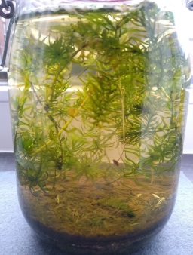
Замкнена екосистема
Для реалізації курсового проекту було обрано тему «Моделювання замкненої екосистеми». Замкнена екосистема – така система, до якої зовні не потрапляє жодних ресурсів, тобто, для подальшого функціонування системи вона використовує лише ті ресурси, що має всередині себе (окрім, хіба що, сонячного світла, необхідного для життя рослин), а отже, звідси виникає декілька правил, за якими діє дана екосистема:

Slide 4
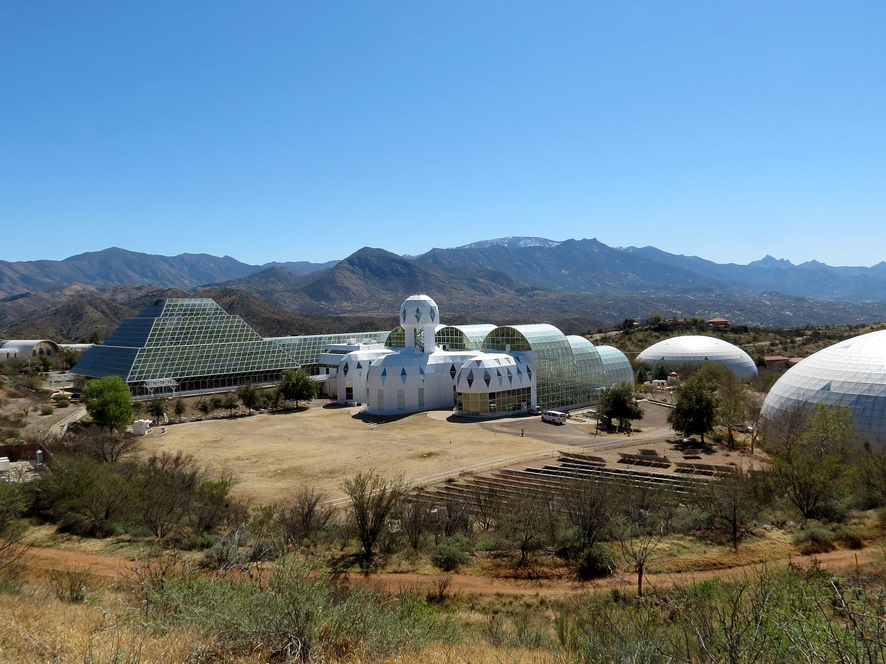
«Біосфера-2»

Slide 5
Правила існування екосистеми
Наша майбутня замкнена екосистема буде функціонувати в першому наближенні за такими правилами:
Повна маса системи, тобто сумарна маса усіх наявних в системі об’єктів, це стала величина;
Система функціонує в обмеженому середовищі;
Маса в системі розподіляється на два типи:
Жива маса, що наявна в рослинах та тваринах;
Мертва маса, що складається з залишків організмів та посліду;

Slide 6
Правила існування екосистеми
Повна маса є цілим числом
Кожний елемент простору (клітинка поля) має деяку кількість мертвої маси на ній (далі будемо називати добривом), а також може мати на собі лише один організм
Організми можуть споживати як добрива, так й інші організми, проте останнє можливо, тільки якщо маса поглиненого організму хоча б вдвічі менша, за масу того, хто їсть
Організми можуть виконувати фіксоване число дій, і кожна дія зменшує масу організму на величину, пропорційну його масі. Потім зменшену масу скидають як добрива.

Slide 7
Можливі дії
Ім’я | Цінність | Опис
Бездіяльність | 1% | Нічого не робити
Рух | 10% | Переміщення на сусідню клітинку
З’їсти добрива | 0% | З’їсти певну кількість добрив з ґрунту
З’їсти організм | 0% | З’їсти організм на сусідній клітинці
Розмноження | 10% | Відділення половини маси організму на сусідню клітинку
Смерть | 100% | Організм помирає

Slide 8
План дій
Реалізувати модель з двома типами організмів «Рослина» та «Заєць»
Реалізувати модель з додатковим організмом «Лисиця»

Slide 9
Дякую за увагу

